Slide 1
Mercury Vibecoding
第二周进展汇报（Team A）
Team A：Feed & 同步组
课程小组项目
2026-05-28

Slide 2
汇报提纲
本周目标与完成情况
实现细节
质量与风险

Slide 3
本周任务目标
• 完成 Feed 添加/删除与 RSS/Atom 解析
• 完成 OPML 导入/导出
• 完成 Feed 同步（单源、全量、定时）
• 打通文章列表展示闭环
• 从本地网页联调升级为 Electron 桌面应用

Slide 4
本周交付结果
• 数据层：落地 feeds / entries 表，支持去重写入（feed_id + guid）
• 解析层：接入 rss-parser（RSS/Atom）和 fast-xml-parser（OPML）
• 服务层：FeedService、OPMLService、同步流程与错误处理
• 前端层：三栏 UI（订阅源 / 文章列表 / 详情）+ 搜索 + 导入导出交互
• 桌面化：`Electron Main + Preload + IPC`，前端 API 改为 IPC 优先

Slide 5
技术架构
用户操作
↓
Renderer（Vue 3 + TypeScript）
↓ IPC
Main Process（Electron + Node.js）
↓
Feed/OPML Service
↓
SQLite（本地数据）
• 本地优先：无登录、无云端依赖
• 跨平台基础：桌面壳已切换为 Electron

Slide 6
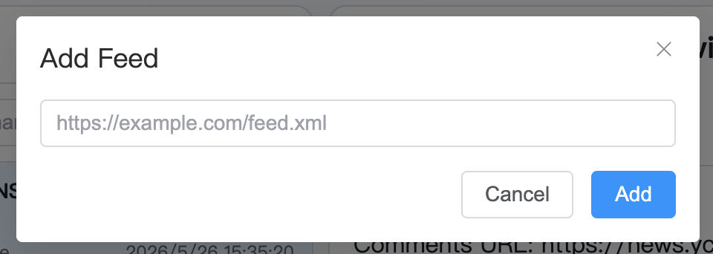
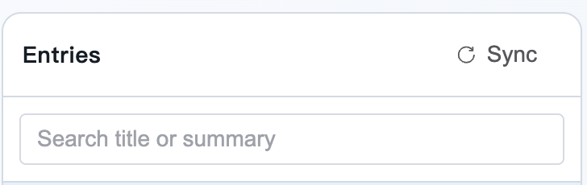
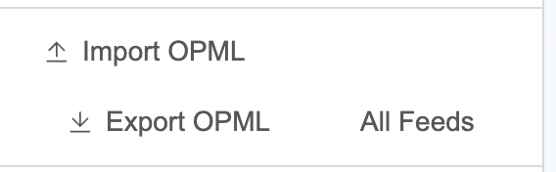
关键功能演示点
• 输入 RSS URL，添加 Feed
• 展示文章列表并可搜索
• 单源同步/全量同步
• OPML 导入（文件/粘贴）
• OPML 导出（桌面保存）

Slide 7
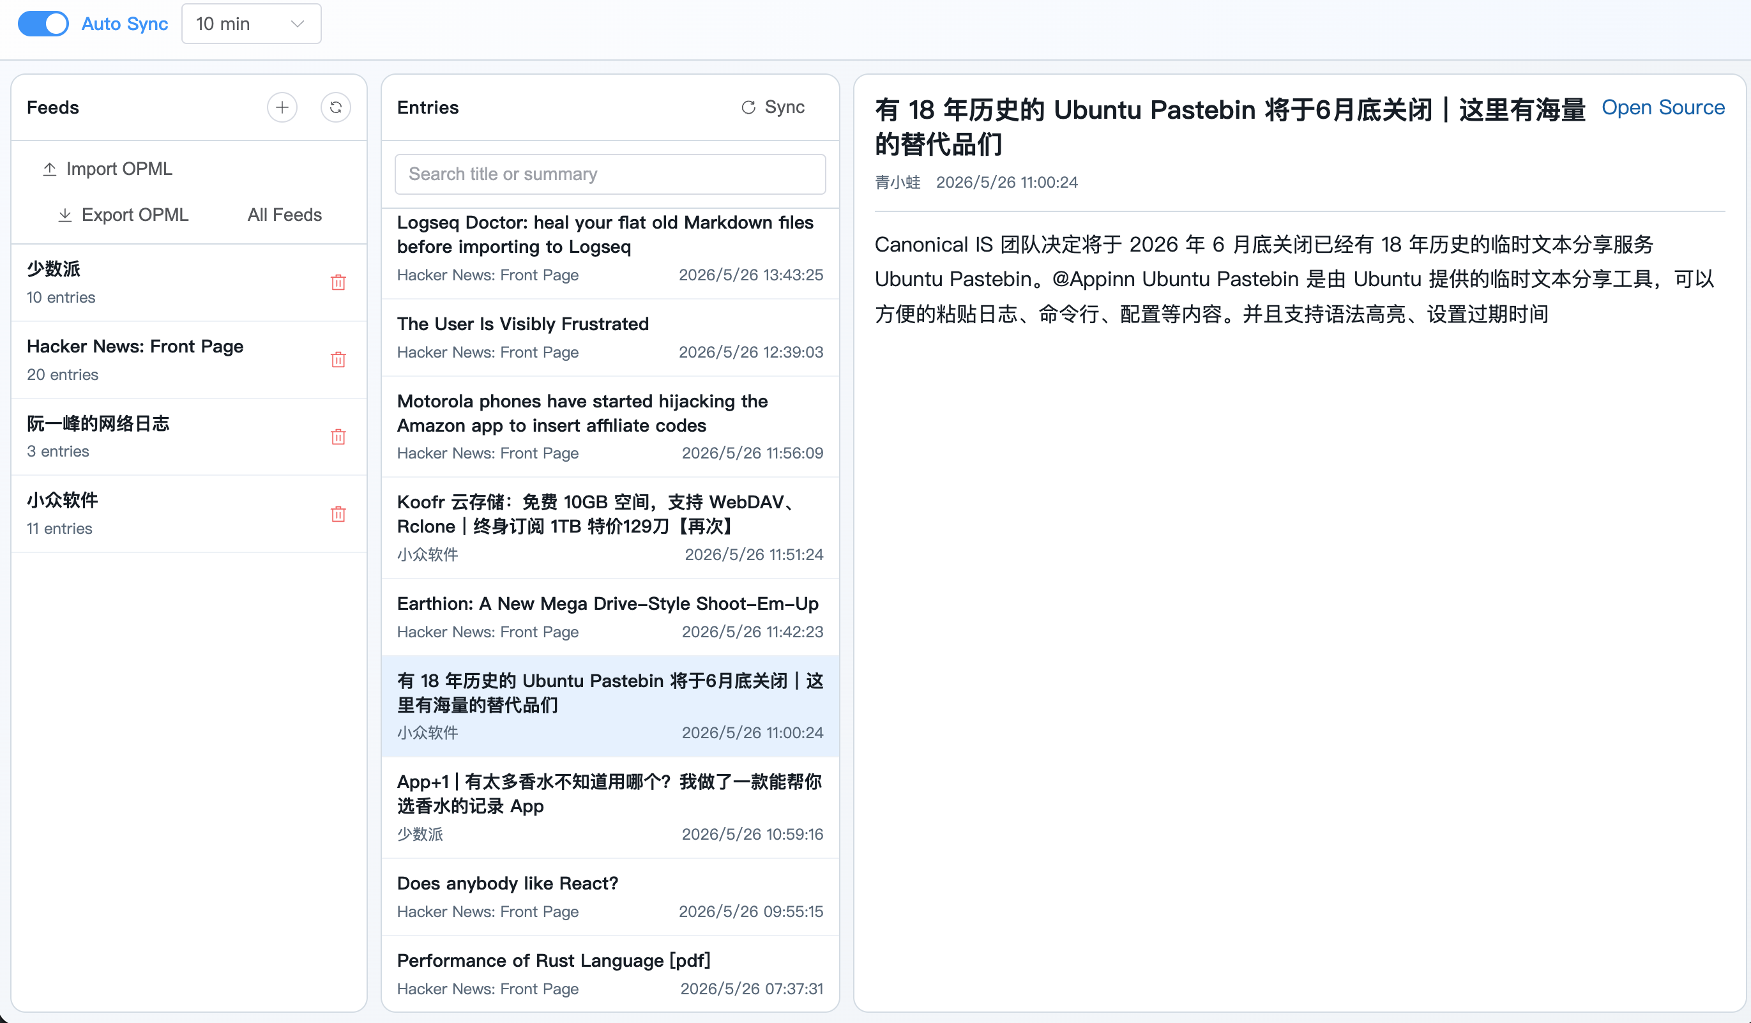
界面与交互

Slide 8
验证结果与当前风险
已验证：
• 后端构建通过，
• 前端构建通过，桌面应单元测试通过（Feed/Sync/OPML）用可启动
风险与待优化：
• 部分中文站点 Feed 源稳定性一般（限流/SSL 兼容）
• 前端打包体积偏大（后续可做分包）

Slide 9
Q & A
谢谢大家

